Slide 1
Gestão de Desempenho de Contratadas (CPM)
Material Introdutório para o treinamento
SAP Fieldglass

Slide 2
O que é CPM?

Slide 3

Gestão de Desempenho de Contratadas (CPM)
O objetivo do CPM é implementar um processo integrado de ponta a ponta para gerenciar todas as contratadas em nossas instalações, de modo que todos que trabalham em nome da Anglo American ​sejam incondicionais com relação à segurança, e ​cumpram os requisitos mínimos de todos os contratos. ​
O CPM é composto de um novo processo, um novo sistema (SAP Fieldglass) e um nova estrutura de Apoio à Gestão de Contratadas (CMSS).
Com o CPM estamos criando um ambiente de trabalho físico e psicologicamente seguro, saudável e produtivo para todos os funcionários, contratados e fornecedores.

Slide 4
O que é SAP Fieldglass?

Slide 5










Visão Geral SAP Fieldglass
O QUE É
BENEFÍCIOS
É um sistema que facilitará e garantirá a gestão eficiente e segura das contratadas, promovendo conformidade com nossas normas de segurança e valores.
Agilidade na mobilização de terceiros, processo de medição sistematizado, padronização e otimização do processo e melhoria da segurança em campo.
OBJETIVO
IMPACTADOS
Promover a adesão à política e ao procedimento de CPM, padronizar o gerenciamento de desempenho de contratadas, incluindo mobilização, desmobilização e aprovações de medições.
Cada pessoa desempenha um papel específico com a implementação do sistema: gestor e fiscal de contrato, especialistas em segurança, saúde, meio ambiente e desempenho social, equipe de segurança empresarial, gestão de contratadas e fornecedores.
Anglo American / © 2024

Slide 6
Glossário (Termos Principais)

Slide 7
Termos Principais
Termo | Descrição
Acesso à Operação (ATO) | O Acesso à Operação (ATO) é concedido quando os requisitos de mobilização são atendidos. Isso permite que o trabalhador da contratada acesse o site.
Acordo de Acesso da Contratada (CAA) | O Acordo de Acesso da Contratada é o acordo entre o SAP Fieldglass Inc. e a empresa que permite o acesso aos seus usuários. É o aceite para atuar no sistema.
Aprovador | Um usuário que tem permissão para revisar os documentos enviados e tomar as medidas necessárias, como editar, aprovar ou rejeitar documentos.
Contratado(s) / Trabalhadores | Um indivíduo com um contrato formal de serviços ou empregado temporário para fazer um trabalho específico, fornecer um serviço específico ou qualquer trabalho adicional de instalação, comissionamento ou supervisão.
Contrato | Um acordo entre duas ou mais partes que cria direitos e obrigações legais que podem ser aplicados.
CPM | Gestão de Desempenho de Contratadas (CPM)

Slide 8
Termos Principais
Glossário
Termo | Descrição
Descrição do Serviço (SOW) | A SOW (Descrição do Serviço) no SAP Fieldglass é o espelho do Pedido de Compras do SAP ERP.
Evento | Medição do contrato
Folha de Entrada de Serviço (SES) | A Folha de Entrada de Serviço (SES) é um registro dos serviços realizados para um pedido de compras. Uma SES é designada para submeter despesas para aprovação ou concluir tarefas ou marcos nas SOW.
Fornecedor | Fornecedores são pessoas físicas ou jurídicas que fornecem materiais ou serviços para uma empresa.
Gestor de Contrato | Também conhecido como usuário final/proprietário do contrato, é a pessoa que solicita o trabalho a ser feito e é responsável pela SOW (Descrição do Serviço). Age em nome da empresa nos termos desse contrato e é responsável pelo gerenciamento do escopo contratado.
IsoMetrix | IsoMetrix é o sistema de Segurança, Desenvolvimento Sustentável e Social. Algumas funções desempenhadas no IsoMetrix são: gerenciamento de riscos operacionais, auditorias, autoavaliações, gerenciamento de riscos e incidentes e rastreamento de permissões e compromissos.

Slide 9
Termos Principais
Termo | Descrição
Itens da Atividade | Itens de atividade são tarefas que especificam o que precisa acontecer em um determinado ponto do processo. Exemplos clássicos incluem treinamento de segurança, assinatura de documentos de conformidade ou configuração de um endereço de e-mail como parte do processo de integração de TI. Atividades de mobilização e/ou desmobilização do trabalhador.
Itens de atividade de desligamento | Atividades de desmobilização do trabalhador.
Ordem de Serviço | Pedido de Compra ou liberação da execução do serviço
Perfil de Usuário | Um perfil de usuário é usado para definir o acesso e as permissões de um usuário no SAP Fieldglass.
SSR | Saúde, Segurança e Riscos.
Usuários | Todos os empregados Anglo American e fornecedores que utilizam e têm acesso ao sistema SAP Fieldglass.

Slide 10
Quais as atividades das Contratadas no SAP Fieldglass?

Slide 11
Fluxo de atividades das contratadas dentro do SAP Fieldglass
Criação da SOW
Enriquecimento da SOW
Criação do trabalhador
Aprovação do Trabalhador
Atividades de
Pré-mobilização do trabalhador
Atividades de Mobilização do trabalhador
Fornecedor
Fornecedor
Fornecedor
Apto ao Faturamento*
(Emissão Nota Fiscal)
Aprovação de Características (Criação SES)
Envio de Características (Boletim de Medição)
Visualização de Eventos de Gerenciamento
Autorização Trabalhador – Acesso à Operação
Fornecedor
Fornecedor
Fornecedor
Desmobilização do trabalhador
Fechamento do Pedido de Compra
Fechamento da SOW
Atualização Status do Faturamento
Fim
Fornecedor
* O envio da NFe continuará sendo feito da mesma forma

Slide 12
Como as Contratadas serão preparadas ?

Slide 13
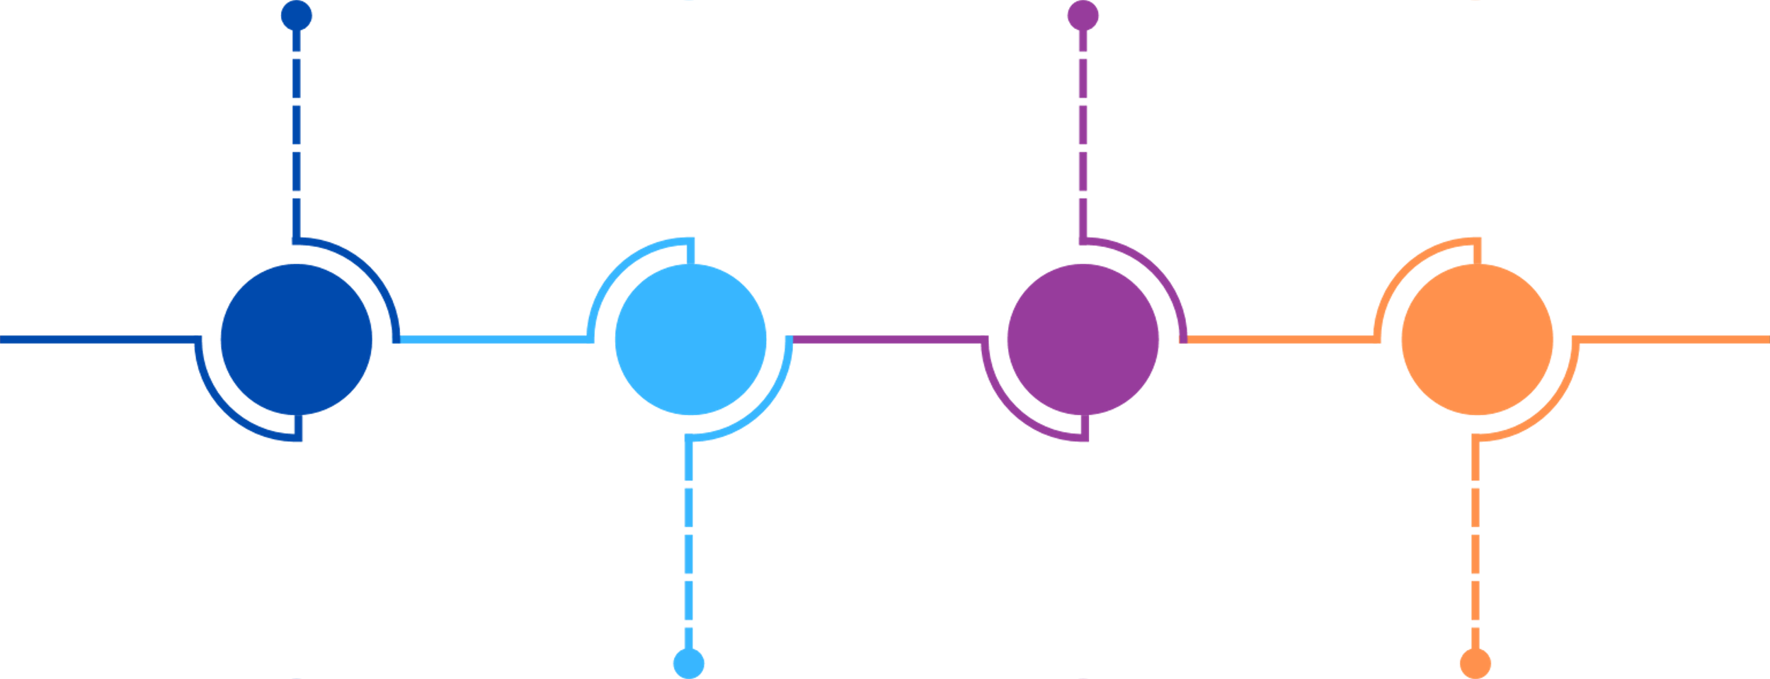
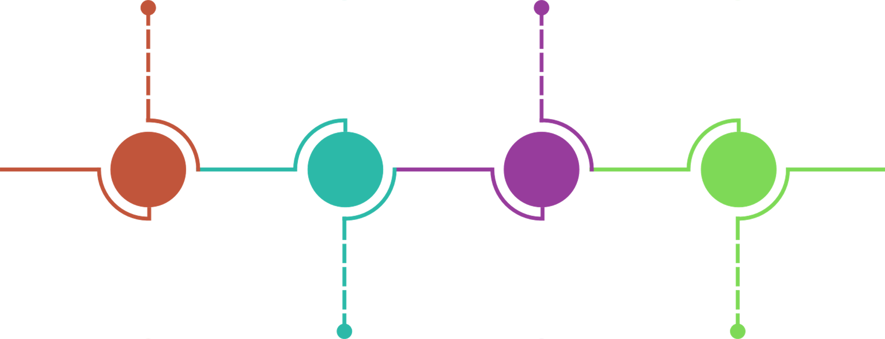


Base de Conhecimento - cursos a serem realizados:
Adicionando um trabalhador existente à uma SOW
Revisão da Data de Término de um Trabalhador
Introdução
Revisão de Medição
1
2
3
4
5
6
Adicionando um
trabalhador à uma SOW
Completando Atividades de Mobilização e Desmobilização
Enviando a medição para o SAP Fieldglass
Link para a Base
Anglo American / © 2024

Slide 14
Conhecendo o SAP Fieldglass

Slide 15
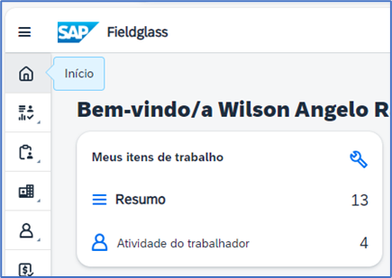

Ícones Principais
INÍCIO
Clique no ícone ‘Início’ sempre que precisar retornar à tela inicial do SAP Fieldglass.

Slide 16
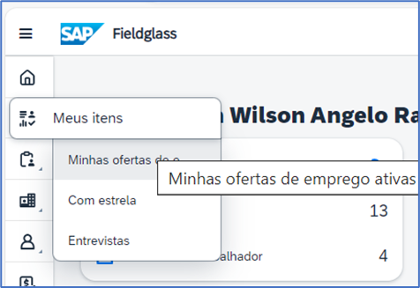
Ícones Principais
MEUS ITENS
Ao clicar no ícone ‘Meus itens’, você acessa um submenu com as seguintes escolhas:
‘Minhas ofertas de emprego ativas’: acesso à página de visualização e gerenciamento das ofertas de emprego ativas.
‘Com estrela’: acesso à página de visualização e gerenciamento de itens que foram marcados com estrela, como ofertas de emprego, SOW e trabalhadores.
‘Entrevistas’: acesso à página de visualização e gerenciamento de entrevistas realizadas, ou a serem realizadas, com trabalhadores.

Slide 17
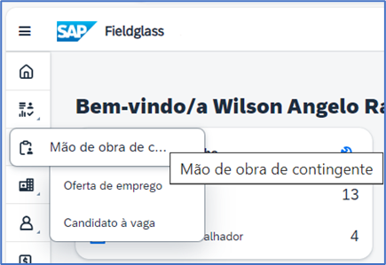

Ícones Principais
MÃO DE OBRA DE CONTINGENTE
Ao clicar no ícone ‘Mão de obra de contingente’, você acessa um submenu com as seguintes escolhas:
‘Oferta de emprego’: acesso à página de visualização e gerenciamento de todas as ofertas de emprego e seus diferentes status.
‘Candidato à vaga’: acesso à página de visualização e gerenciamento de candidatos à oferta de emprego.

Slide 18
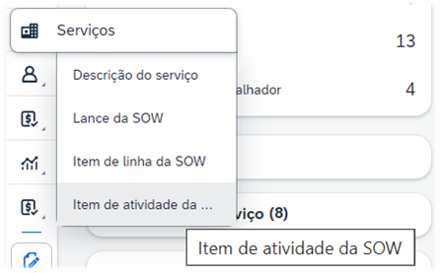
Ícones Principais
SERVIÇOS
Ao clicar no ícone ‘Serviços’, você acessa um submenu com as seguintes escolhas:
‘Descrição do serviço’: acesso à página de visualização e gerenciamento de todas as descrições do serviço em diferentes status.
‘Lance da SOW’: acesso à página de visualização e gerenciamento de todos os lances de SOW em diferentes status.
‘Item de linha da SOW’: acesso à página de visualização e gerenciamento de todos os itens de linha de SOWs em diferentes status.
‘Item de atividade da SOW’: acesso à página de visualização e gerenciamento de todas as atividades da SOW em diferentes status.

Slide 19
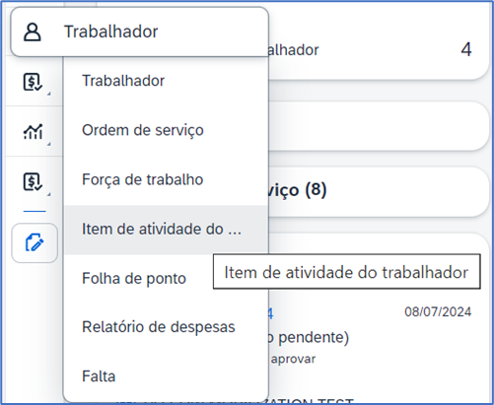
Ícones Principais
TRABALHADOR
Área para gerenciamento do Trabalhador.
Ao clicar no ícone ‘Trabalhador’, você acessa um submenu com as
seguintes escolhas:
‘Trabalhador’: acesso à página de visualização e gerenciamento de todos os trabalhadores que estão vinculados em contratos.
‘Ordem de serviço’: acesso à página de visualização e gerenciamento de todas as ordens de serviço em diferentes status.
‘Força de trabalho’: acesso à página de visualização e gerenciamento de todos os trabalhadores registrados no sistema SAP Fieldglass do fornecedor.
‘Item de atividade do trabalhador’: acesso à página de visualização e gerenciamento de todos os itens de atividade respectivos a cada trabalhador.
‘Folha de ponto’: acesso à página de visualização e gerenciamento de todas as folhas de ponto em diferentes status.
‘Relatório de despesas’: acesso à página de visualização e gerenciamento de todos os relatórios de despesas em diferentes status.
‘Falta’: acesso à página de visualização e gerenciamento de faltas e ausências por parte dos trabalhadores, seus motivos e períodos.

Slide 20
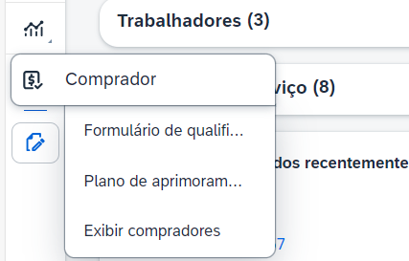
Ícones Principais
COMPRADOR (Anglo American)
Ao clicar no ícone ‘Comprador’, você acessa um submenu com as seguintes escolhas:
‘Formulário de qualificação do fornecedor’: acesso à página que lista os formulários de qualificação enviados pelo comprador.
‘Plano de aprimoramento do fornecedor’: acesso à página que lista os planos de aprimoramento de fornecedor enviados pelo comprador.
‘Exibir compradores’: acesso à página que lista os compradores associados ao sistema SAP Fieldglass do fornecedor.

Slide 21
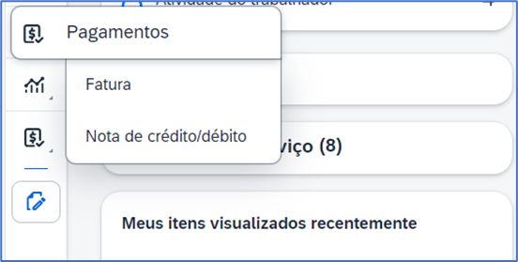
Ícones Principais
PAGAMENTOS
Ao clicar no ícone ‘Pagamentos’, você acessa um submenu com as seguintes escolhas:
‘Fatura’: acesso à página de visualização e gerenciamento de todas as faturas em diferentes status.
‘Nota de crédito/débito’: acesso à página de visualização e gerenciamento das notas.

Slide 22
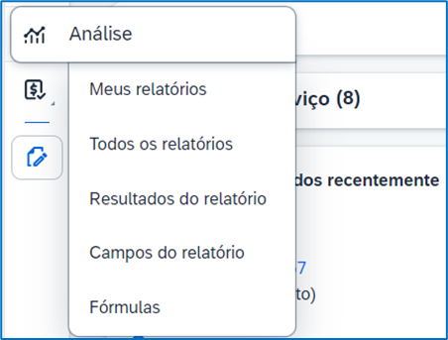
Ícones Principais
ANÁLISE
Ao clicar no ícone ‘Análise’, você acessa um submenu com as seguintes escolhas:
‘Meus relatórios’: acesso à página de visualização e gerenciamento dos relatórios criados pelo usuário.
‘Todos os relatórios’: acesso à página de visualização e gerenciamento de relatórios criados dentro do sistema do fornecedor, e que o usuário tem permissão para acessar.
‘Resultados do relatório’: acesso à página de visualização e gerenciamento das atividades realizadas nos relatórios do usuário.
‘Campos do relatório’: acesso à página de visualização dos campos dos relatórios, apresentados por módulo, categoria e nome.
‘Fórmulas’: acesso à página de visualização e criação de fórmulas para relatórios.

Slide 23
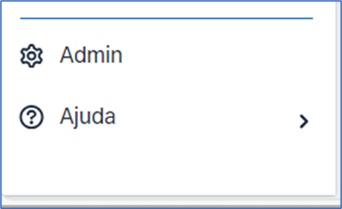
Ícones Principais
1
ADMIN
Clique no ícone ‘Admin’ para acessar o menu admin do sistema SAP Fieldglass.
1
2
AJUDA
Clique no ícone ‘Ajuda’ para acessar os diferentes canais de suporte do sistema SAP Fieldglass.
2

Slide 24
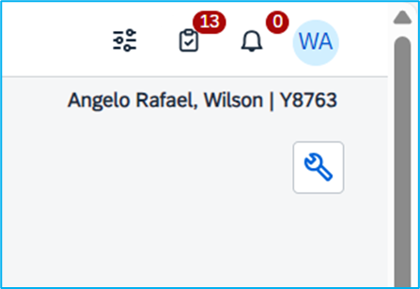
Ícones Principais
3
4
5
3
CHAVE DE RECURSO
Clique no ícone ‘Chave de recurso’ para ativar/desativar a navegação vertical do menu.
4
MENU DE ITENS DE TRABALHO
Clique no ícone ‘Menu de itens de trabalho’ para acessar atividades com ações a serem tomadas pelo usuário. O número em vermelho indica o total de itens de trabalho que estão pendentes.
5
MENSAGENS
Clique no ícone ‘Mensagens’ para acessar a página de visualização e gerenciamento da lista de notificações do usuário.

Slide 25
Ícones Principais
MENU DE PERFIL
Clique no ícone ‘Menu de perfil’ para acessar as configurações do usuário e visualizar a lista de contas vinculadas.
6
6
7
7
PERSONALIZAÇÃO DA PÁGINA INICIAL
Clique no ícone de personalização da página inicial para configurar a página inicial do usuário e adequá-la melhor ao seu fluxo de trabalho.

